Slide 1
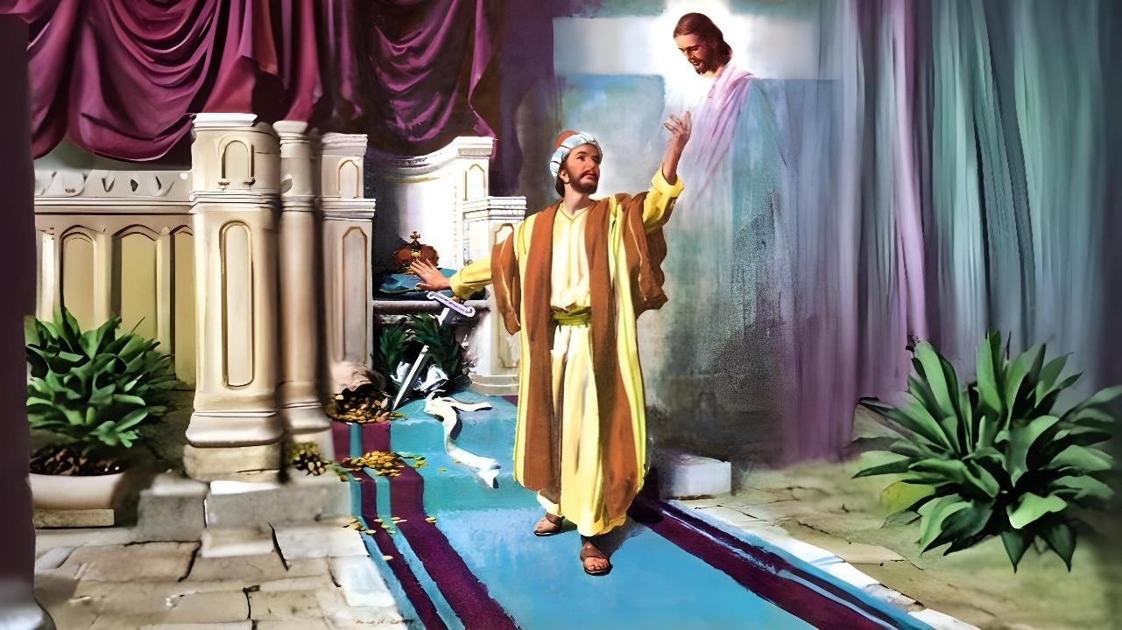
Leksyon 6 February 7, 2026
BUG-OS NGA PAGSALIG KANG CRISTO

Slide 2


“Aron maila ko Siya ug ang gahum sa Iyang pagkabanhaw, ug ang pakig-ambit sa Iyang mga pag-antos, nga mahisama sa Iyang kamatayon, aron sa bisan unsang paagi maangkon ko ang pagkabanhaw gikan sa mga patay.”— Filipos 3:10–11

Slide 3










Ang mga taga-Filipos nakaila na sa dalan sa kaluwasan, kay si Pablo ug Silas klaro nga nagtudlo niini sa usa sa unang mga nakabig sa maong siyudad: ang tigbantay sa prisohan (Buhat 16:30–31).
Karon nga lig-on na ang iglesia, anaa sila sa peligro nga mapahilayo gikan sa tinuod nga dalan sa kaluwasan.
Tungod niini, gipahinumdoman sila ni Pablo sa mga sukaranang haligi sa kaluwasan pinaagi sa pagtoo.
Mga pahimangno aron malikayan ang pagkawala sa kaluwasan:
  Unsa ang likayan (Filipos 3:1–3)
  Unsa ang biyaan (Filipos 3:4–6)
  Ang labing hinungdanon (Filipos 3:7–8)
Mga pahimangno aron magpabilin sa kaluwasan:
  Ang pagtoo kang Cristo (Filipos 3:9)
  Ang pag-ila kang Cristo (Filipos 3:10–16)

Slide 4

Mga pahimangno aron malikayan ang pagkawala sa kaluwasan

Slide 5

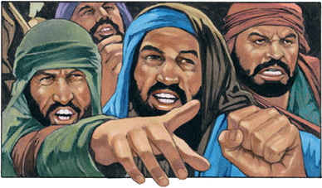

UNSA ANG LIKAYAN
“Magbantay kamo batok niadtong mga iro, niadtong mga magbubuhat og dautan, niadtong mga nagputol-putol sa unod.”(Filipos 3:2)
Sa dili pa hisgutan ang mga katalagman nga naghulga sa pagtoo, naghatag una og tambag si Pablo:“Maglipay kamo diha sa Ginoo” (Filipos 3:1a).Iyang gidugang nga importante ang balik-balik nga pahinumdom sa kamatuoran, bisan pa kon kabalo na ta niini (Filipos 3:1b).
Pagdawat sa kaluoy sa Dios (Salmo 31:7)
Pagsalig kang Dios (Salmo 5:11)
Pagdawat sa mga panalangin sa kaluwasan (Salmo 91:14)
Pagbantay ug pagtuman sa balaod sa Dios
(Salmo 119:14; Isaias 58:13–14)
Pagtuo sa Pulong sa Dios (Salmo 119:162)
Pagpadako og mga anak nga diosnon (Proverbio 23:24–25)
Unsaon nato paglipay diha sa Ginoo?
Pinakadakong Peligro sa IglesiaGipakita ni Pablo nga ang pinakadakong hulga sa iglesia niadtong panahona mao ang mga bakakong magtutudlo nga nagtudlo nga ang kaluwasan makab-ot pinaagi sa hugot nga pagsunod sa seremonyal nga balaod (Filipos 3:2).Iyang gitawag sila sa tulo ka paagi:Mga iro (Salmo 22:16; 2 Pedro 2:22)Mga magbubuhat og dautanMga nagputol-putol sa unod (pinaagi sa pagtuli)

Slide 6

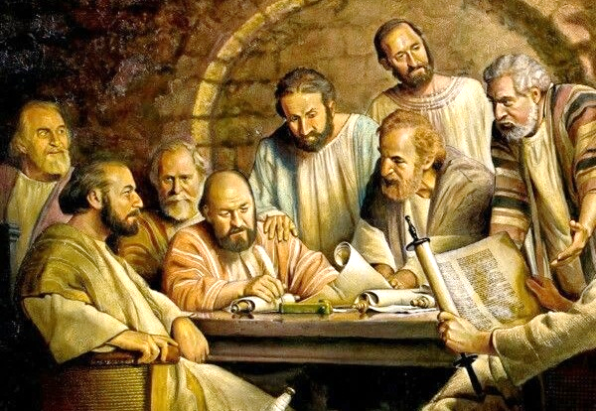
UNSA ANG BIYAAN
“Gituli sa ikawalong adlaw, sakop sa katawhan sa Israel, sa banay ni Benjamin, usa ka Hebreohanon sa mga Hebreohanon; kon mahitungod sa balaod, usa ka Pariseo.”(Filipos 3:5)
Sa Konsilyo sa Jerusalem, napagdesisyunan nga ang mga Hentil dili angay pabug-atan sa mga seremonyal nga balaod sa mga Judio (Buhat 15:19–21). Apan adunay gihapon pipila ka magtutudlo nga miadto sa Filipos ug nagtudlo nga gikinahanglan ang pagtuli aron maluwas (Filipos 3:2–3).
Sa pagbalik-tan-aw sa iyang kagahapon, gipahinumdoman ni Pablo ang mga tumotuo kon unsa siya kapektibo ug kapinasahi kaniadto sa mata sa relihiyon (Filipos 3:4–6):
Gituli sa ikawalong adlaw, anak sa mga matinud-anon nga ginikanan
Hebreohanon sa mga Hebreohanon, Benjaminit nga putli ang kaliwatan
Mahitungod sa balaod, usa ka Pariseo
Mahitungod sa kasigasigan, usa ka manglulutos sa iglesia
Mahitungod sa pagkamatarung sa balaod, walay ikasaway
Apan sa dihang nakaila na siya kang Jesus, nasabtan niya nga wala pa diay siya nakaila sa tinuod nga kahulugan sa balaod (Mateo 5:21–22). Karon iyang nasabtan:Si Cristo ra ang makaluwas, dili ang relihiyon, dili ang buhat, dili ang kaliwatan (Filipos 3:7).

Slide 7

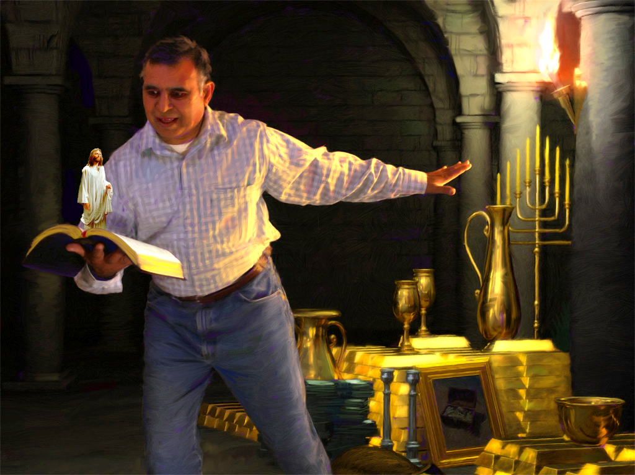



ANG LABING HINUNGDANON NGA BUTANG
“Apan bisan unsa pa ang kaniadto akong kapuslanan, karon giisip ko kini nga kawad-on tungod kang Cristo.”(Filipos 3:7)
Gipatimbang ni Pablo ang iyang kagahapon nga kinabuhi ug ang iyang karon nga kinabuhi.Sa usa ka bahin, iyang gibutang ang tanan niyang nahibaloan, ang iyang mahimayaong kaugmaon isip usa ka bantog nga tinun-an ni Gamaliel, ug ang iyang matahum nga kahimtangan isip usa ka Pariseo—tanan kini iyang giila nga kapuslanan.
Apan sa laing bahin sa timbangan, iyang gibutang ang iyang kinabuhi sukad nga nakaila siya kang Cristo. Ang tanang kaniadto nga kapuslanan nahimong kawad-on, tungod kay wala’y bisan unsa nga ikatandi sa paghigugma kang Cristo (Filipos 3:7–8).
Usa ka PamalandoUnsa pa man ang mas bililhon kaysa sa kinabuhing walay katapusan sa langit ug sa bag-ong yuta? Apan bisan pa niini, daghan gihapon ang mas nagpili sa mga bili sa kalibutan kaysa sa tinuod nga realidad sa langit.Adunay natural nga panagbingkil tali sa:mga butang nga giisip nga importante dinhi sa kalibutan, ugmga butang nga tinuod nga bililhon sa langit: ang kinaiya nga sama kang Cristo ug ang kaluwasan sa kalag.

Slide 8

MGA PAHIMANGNO ARON MAGPABILIN SA KALUWASAN

Slide 9



ANG PAGTOO KANG CRISTO
“Ug aron ako makita diha Kaniya, nga walay akong kaugalingong pagkamatarung nga nagagikan sa balaod, kondili kadtong nagagikan sa pagtoo kang Cristo—ang pagkamatarung nga nagagikan sa Dios pinaagi sa pagtoo.”(Filipos 3:9)
Si Pablo, nga kaniadto misalig sa iyang kaugalingong pagkamatarung, miadto sa Damasco aron ibalik ang mga gitawag niyang erehe sa “Dalan” ngadto sa iyang gihunahuna nga husto nga relihiyon (Buhat 9:1–2). Apan sa iyang pagsulod sa Damasco, nasugat siya sa lain nga pagkamatarung—ang pagkamatarung sa Dios, nga pinaagi sa pagtoo kang Cristo (Filipos 3:9).
Gikan niadto nga higayona, wala na siya mosalig pag-usab sa iyang kaugalingong pagkamatarung. Kay walay kapuslanan ang pagsalig sa atong buhat aron makab-ot ang kaluwasan (Galacia 2:16).
Ang tinguha ni Pablo mao ang “makita diha kang Cristo” (Filipos 3:9).Unsa man ang kahulugan niini?
Sumala sa 1 Corinto 1:30, ang pagkahimong “diha kang Cristo” naglangkob sa tanang bahin sa Plano sa Kaluwasan:Kaalam espirituhanon (karunungan)Pagkamatarung pinaagi sa pagtoo (justification)Pag-andam alang sa langit (pagkabalaan / sanctification)Katapusang himaya sa Ikaduhang Pag-anhi (kaluwasan / glorification) Pahimangno: Ang kaluwasan dili resulta sa atong buhat, kundili bunga sa pagtoo kang Cristo.

Slide 10


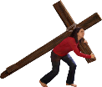




ANG PAG-ILA KANG CRISTO
“Aron maila ko Siya ug ang gahum sa Iyang pagkabanhaw, ug ang pakig-ambit sa Iyang mga pag-antos, nga mahisama sa Iyang kamatayon.”(Filipos 3:10)
Unsaon nato pag-ila kang Cristo? (Filipos 3:10–16)
Sa pagtuon sa Iyang Pulong
Sa paggiya sa Balaang Espiritu
Sa pagpakig-ambit sa Iyang mga pag-antos
Sa padayon nga pagpadayon padulong sa tumong
Ang kinabuhi Kristohanon sama sa usa ka lumba. Kinahanglan klaro ang atong tumong.Dili kita magpuyo dinhi aron malingaw lang sa kinabuhi; nagalaum kita nga makaabot sa pagkabanhaw sa mga patay (Filipos 3:11).
Hangtod moabot kana nga higayon, maningkamot kita nga “makupot kadtong butang nga gipanghawiran una ni Cristo alang kanato” (Filipos 3:12 NIV).Si Jesus nakab-ot ang tumong aron ihatag kanato ang usa ka siyudad, usa ka premyo—ang walay katapusang kinabuhi uban Kaniya (Hebreo 11:10; Filipos 3:14; 1 Tesalonica 4:17).

Slide 11

**“Ang dakong katuyoan nga nagdasig kang Pablo sa pagpadayon bisan pa sa kalisod ug pagsulay angay usab maggiya sa matag Kristohanong magbubuhat nga ihalad ang iyang kaugalingon sa bug-os ngadto sa pag-alagad sa Dios. Adunay mga pangdani sa kalibutan nga ihatag aron ilikaw ang iyang pagtagad gikan sa Manluluwas, apan kinahanglan siyang magpadayon padulong sa tumong, nga magpakita sa kalibutan, sa mga anghel, ug sa mga tawo nga ang paglaum sa pagtan-aw sa nawong sa Dios takus sa tanang paningkamot ug sakripisyo nga gikinahanglan aron maangkon kini nga paglaum.Bisan ang pinakapaubsanon nga tinun-an ni Cristo mahimong mamahimong lumulupyo sa langit, usa ka manununod sa Dios ngadto sa usa ka panulundon nga dili madaut.”**
EGW (Conflict and Courage, December 13)

